Slide 1


软件分析与设计
第3章 业务建模
Business Modeling
授课教师：叶晓静 工程师
2025 年 3 月

Slide 2

Class Outline
1
分析设计过程简介
2
业务建模基础
3
Intro. To Software Engineering
业务用例模型
4
业务对象模型
Notes:
关于本章的主要学习内容，我们将从这4个方面来展开，其中如何使用结构描述二维表是本章重点，而如何使用结构数组和指针数组管理其数据是难点。

Slide 3
Class Outline
5
业务建模实践
6
从业务模型到系统模型
Intro. To Software Engineering
Notes:
关于本章的主要学习内容，我们将从这4个方面来展开，其中如何使用结构描述二维表是本章重点，而如何使用结构数组和指针数组管理其数据是难点。

Slide 4
3 业务建模
学习路线图
1
5
8
OO
6
3
4
OOP
2
DP
UML
7
9
… 教学案例 …
10
…… …… …… ……
学 习 路 线 图
Notes:
本讲，我们将通过相关理论知识的学习和案例的讲解，完成这2个学习目标。理解并掌握相关知识点的基本方法、技术和使用方法等

Slide 5
3 业务建模
回顾
什么是建模和怎么建模
现实所有场景 + 各模型的抽象表述 = 软件建模完成！
现实->业务模型->概念模型->设计模型->编码
视图与视角
更清晰地认识了UML模型与分析建模思想的关系
Notes:
本讲，我们将通过相关理论知识的学习和案例的讲解，完成这2个学习目标。理解并掌握相关知识点的基本方法、技术和使用方法等

Slide 6
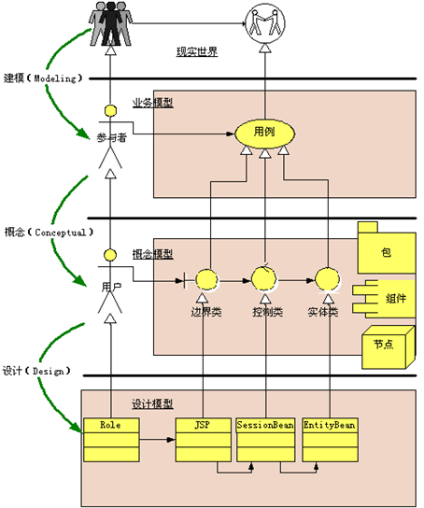
3 业务建模
回顾
什么是建模和怎么建模
现实所有场景 + 各模型的抽象表述 = 软件建模完成！
现实->业务模型->概念模型->设计模型->编码
视图与视角
更清晰地认识了UML模型与分析建模思想的关系
Notes:
本讲，我们将通过相关理论知识的学习和案例的讲解，完成这2个学习目标。理解并掌握相关知识点的基本方法、技术和使用方法等

Slide 7
3 业务建模
UML是标准到符号
1. 用UML画图很容易
摆脱符号烦恼
但知道要画什么是困难的！
全心面对问题
2. UML仅仅是一种表达形式
用好UML首先需要掌握OOAD的基本原则和方法，并在一定的软件开发过程（如统一过程、敏捷过程等）的指导下进行有取舍的运用
Notes:
本讲，我们将通过相关理论知识的学习和案例的讲解，完成这2个学习目标。理解并掌握相关知识点的基本方法、技术和使用方法等

Slide 8
3.1 分析设计过程简介
UML分析设计过程解析
业务建模
采用软件建模方法分析和理解待开发的业务，描述业务流程
需求：用例建模
采用UML用例技术描述软件需求
需求分析：用例分析
采用UML用例分析技术分析软件需求，建立软件系统的分析模型
架构设计
在系统的全局范围内，以分析模型为基础，设计系统的架构
构件设计
根据架构设计的成果，将分析模型细化，设计系统构件的实现细节
代码实现
将系统构件映射到目标语言上
Notes:
本讲，我们将通过相关理论知识的学习和案例的讲解，完成这2个学习目标。理解并掌握相关知识点的基本方法、技术和使用方法等

Slide 9
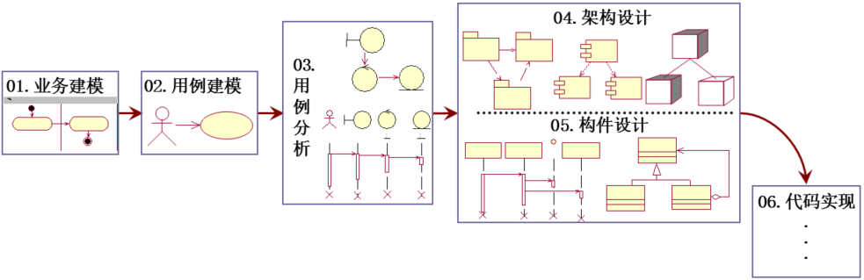
3.1 分析设计过程简介
UML分析设计过程解析
Notes:
本讲，我们将通过相关理论知识的学习和案例的讲解，完成这2个学习目标。理解并掌握相关知识点的基本方法、技术和使用方法等

Slide 10
3.1 分析设计过程简介
结合过程应用UML
UML2提供的5类14种图
各类软件过程模型提供了不同的开发活动和工作流
过程是一种“战术”，而UML则是基本的“作战技能”
是一种多对多的关系，没有严格的对应，但有些最佳实践
过程只是一个模板，每个团队都有自己的特点，根据这个模板定义自己的过程
Notes:
本讲，我们将通过相关理论知识的学习和案例的讲解，完成这2个学习目标。理解并掌握相关知识点的基本方法、技术和使用方法等

Slide 11
3.1 分析设计过程简介
根据团队情况分步改进
用例文档(需求)： 老方法
用例文档 → 类图(静态分析) ： 老方法
用例文档 → 类图 → 顺序图(动态分析)
Notes:
本讲，我们将通过相关理论知识的学习和案例的讲解，完成这2个学习目标。理解并掌握相关知识点的基本方法、技术和使用方法等

Slide 12
3.2 业务建模基础
业务
业务是指某个组织或者组织单元，可看作一种包含了人、机器、资源的“系统”
利用软件思想(用例思想、对象思想)描述业务的过程，就是业务建模
业务建模是一种建模方法的集合，目的是对现有业务进行分析和理解，从而建立相应的业务模型
这一过程不仅有助于开发人员理解业务本质，而且这些模型将作为后续软件系统模型的输入
业务是“系统”对外提供价值的价值流
功能是按计算机数据和指令完成的特定目的，一般是外部与计算机系统的一次完整交互
项目（系统）由业务体现，业务由功能实现
Notes:
本讲，我们将通过相关理论知识的学习和案例的讲解，完成这2个学习目标。理解并掌握相关知识点的基本方法、技术和使用方法等

Slide 13
3.2 业务建模基础
业务
业务建模的目标
理解将要实施系统的组织结构和动态特性
理解当前目标组织中的问题，并明确改进的潜力
确保客户、最终用户和开发人员对目标组织有统一的理解
获取用于支持目标组织的系统需求
业务建模与软件开发过程
业务建模是软件开发过程的辅助环节，可以描述业务现状，从而帮助发现软件需求，指导系统设计
Notes:
本讲，我们将通过相关理论知识的学习和案例的讲解，完成这2个学习目标。理解并掌握相关知识点的基本方法、技术和使用方法等

Slide 14
3.2 业务建模基础
需要业务建模吗？
不熟悉业务机构
机构准备进行业务过程重组
机构最近进行了一些业务过程重组
建立机构主要部分使用的软件
机构中大型复杂工作流的文档不足
业务非常熟悉
要研发的系统常见
Notes:
本讲，我们将通过相关理论知识的学习和案例的讲解，完成这2个学习目标。理解并掌握相关知识点的基本方法、技术和使用方法等

Slide 15
3.2 业务建模基础
业务建模方法
研究对象
软件要改进的业务单元
研究目标
定义业务本质
研究方法
用例观点：把业务看成对外提供价值的价值流
Notes:
本讲，我们将通过相关理论知识的学习和案例的讲解，完成这2个学习目标。理解并掌握相关知识点的基本方法、技术和使用方法等

Slide 16
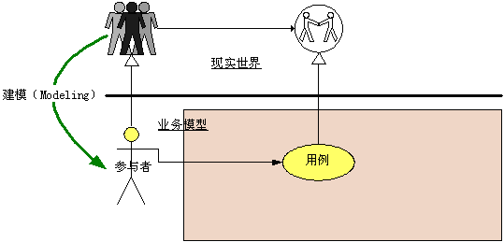
3.3 业务用例模型
业务建模流程
0. 建立业务用例模型
1. 识别业务参与者
2. 识别业务用例
3. 详述业务用例
4. 建立业务对象模型
了解业务概况和目标
找出业务主角
识别业务用例
详述业务用例
Notes:
本讲，我们将通过相关理论知识的学习和案例的讲解，完成这2个学习目标。理解并掌握相关知识点的基本方法、技术和使用方法等

Slide 17
3.3 业务用例模型
业务概况及目标
了解业务概况
这是一个什么业务？
有市场调研文档时：通过类似于BP文档了解
项目背景调查、业务前景分析、业务可行性分析、技术可行性分析等
没有市场调研文档时：访谈/查阅等方式整理
Notes:
本讲，我们将通过相关理论知识的学习和案例的讲解，完成这2个学习目标。理解并掌握相关知识点的基本方法、技术和使用方法等

Slide 18
3.3 业务用例模型
业务概况及目标
整理业务目标
我们的建设目的是什么？
业务目标又称为业务前景，是对要建设系统的展望
准备开发一个软件系统，一定会对这个系统有明确的展望，即建设系统的目的是什么、准备用它来做什么、达到什么效果
不是细化功能点的罗列，一般由业务概况高层次整理得出
Notes:
本讲，我们将通过相关理论知识的学习和案例的讲解，完成这2个学习目标。理解并掌握相关知识点的基本方法、技术和使用方法等

Slide 19
3.3 业务用例模型
业务概况及目标
案例1
某旅店业务概况
某旅店可对外开放50个双人间和20个单人间，房间费用视情况按季节调整，但周一到周五提供半价（周末全价）折扣；
旅客可以直接入住房间(如果有空房)，也可提前预订；入住和预订都需要登记个人信息；
旅客提前预订房间时，需提交一定的订金；入住时间24小时之外的旅客可以取消预订，并退回所有订金，24小时以内则不退还订金；
退房时缴纳全部的住宿费用；
服务员每月为经理提供房间的预订情况和入住情况的详细信息
Notes:
本讲，我们将通过相关理论知识的学习和案例的讲解，完成这2个学习目标。理解并掌握相关知识点的基本方法、技术和使用方法等

Slide 20
3.3 业务用例模型
业务概况及目标
案例1
某旅店业务概况
某旅店可对外开放50个双人间和20个单人间，房间费用视情况按季节调整，但周一到周五提供半价（周末全价）折扣；
旅客可以直接入住房间(如果有空房)，也可提前预订；入住和预订都需要登记个人信息；
旅客提前预订房间时，需提交一定的订金；入住时间24小时之外的旅客可以取消预订，并退回所有订金，24小时以内则不退还订金；
退房时缴纳全部的住宿费用；
服务员每月为经理提供房间的预订情况和入住情况的详细信息
某旅店业务目标
提前准确地为旅客预订所需的房间；
旅客可以在规定的时间内方便地取消预订的房间；
旅店老板能够定期的获取预订的信息，根据这些信息可以及时调整房间的价格；
及时、快速地计算房间费用、预订费用、取消预订后退款金额等信息。
Notes:
本讲，我们将通过相关理论知识的学习和案例的讲解，完成这2个学习目标。理解并掌握相关知识点的基本方法、技术和使用方法等

Slide 21
3.3 业务用例模型
业务概况及目标
案例2
某用电系统业务概况
新用户申请用电，供电局安装设备并供电；
记录用户用电量，计费和收费；
管理和维修设备，保障计量准确；
保障用电安全，防止违章和窃电。
在整个电力行业中的位置：
发电 -> 送电 -> 变电 ->配电 -> 用电
Notes:
本讲，我们将通过相关理论知识的学习和案例的讲解，完成这2个学习目标。理解并掌握相关知识点的基本方法、技术和使用方法等

Slide 22
3.3 业务用例模型
业务概况及目标
案例2
某用电系统业务目标
为用电客户提供业务办理自动化服务，提高办事效率；
规范供电企业内部管理，提高工作效率和管理效能；
管理好供电企业资产，提高资产使用率和设备可靠性；
规范财务管理，提高电费发行效率，减少人为差错；
做好用电检查工作，保障用电安全；
采集营销和管理数据，进行商业分析，供决策支持
Notes:
本讲，我们将通过相关理论知识的学习和案例的讲解，完成这2个学习目标。理解并掌握相关知识点的基本方法、技术和使用方法等

Slide 23
3.3 业务用例模型
业务概况及目标
沟通技巧
与客户沟通的困难
获取业务概况和业务目标的困难原因之一是沟通问题
计算机专家 vs 业务专家，从事领域的不同，看待同一个问题的出发点和判断也是不同的
Notes:
本讲，我们将通过相关理论知识的学习和案例的讲解，完成这2个学习目标。理解并掌握相关知识点的基本方法、技术和使用方法等

Slide 24
3.3 业务用例模型
业务概况及目标
沟通技巧
建立平等的对话
业务相关的背景知识准备，技术与业务接合、通俗易懂的讲解；
谈话过程中不仅是充当提问者和聆听者的角色，要能够就某些业务问题交换意见
以我为本
每次谈话都有明确的目标；
整个过程应当主动掌握整个需求调研的进程
Notes:
本讲，我们将通过相关理论知识的学习和案例的讲解，完成这2个学习目标。理解并掌握相关知识点的基本方法、技术和使用方法等

Slide 25
3.3 业务用例模型
业务概况及目标
沟通技巧
有针对性的沟通策略
被动型、主动型、思维发散型，要有针对性
把握需求节奏
在需求过程中，把握好需求层次；
总是应当先宏观而后微观，先框架而后细节
记录与反馈
记录每次谈话的结果，用自己的理解复述客户的话，可形成文档后交还给客户阅读
Notes:
本讲，我们将通过相关理论知识的学习和案例的讲解，完成这2个学习目标。理解并掌握相关知识点的基本方法、技术和使用方法等

Slide 26
3.3 业务用例模型
业务概况及目标
注意层次及迭代
第一层次：业务架构
围绕业务背景、业务目标、业务目标人员、业务参与人员、组织架构等展开，由此搭建起对业务领域的第一了解。
第二层次：业务流程
针对业务目标，将相关的参与人员组织起来，描述业务流程的运转过程以及每个参与人员的贡献。
第三层次：工作细节
针对业务流程的参与人员展开，描述他的工作细节，做什么、怎么做、有哪些规则、结果是什么。
Notes:
本讲，我们将通过相关理论知识的学习和案例的讲解，完成这2个学习目标。理解并掌握相关知识点的基本方法、技术和使用方法等

Slide 27
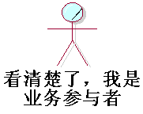
3.3 业务用例模型
1.业务参与者(Business Actor)
业务主角定义
识别业务参与者（业务主角）
在业务之外，与业务进行交互的人或组织。
Notes:
本讲，我们将通过相关理论知识的学习和案例的讲解，完成这2个学习目标。理解并掌握相关知识点的基本方法、技术和使用方法等

Slide 28

3.3 业务用例模型
参与者定义
参与者(Actor)
参与者代表现实世界的“人”
UML官方定义
在系统之外与系统交互的某人或某事物
它是用例建模的核心
Notes:
本讲，我们将通过相关理论知识的学习和案例的讲解，完成这2个学习目标。理解并掌握相关知识点的基本方法、技术和使用方法等

Slide 29
3.3 业务用例模型
参与者的特点
参与者定义
参与者位于系统之外
参与者和系统之间存在明确的边界，参与者只能存在于边界之外，边界之内的所有人和事务都不是参与者
参与者可以非人
没有人参与的需求一定有别的事务在发出启动操作，这个事务就是参与者
如：可能是另一个计算机系统、一个计时器、一个传感器等
Notes:
本讲，我们将通过相关理论知识的学习和案例的讲解，完成这2个学习目标。理解并掌握相关知识点的基本方法、技术和使用方法等

Slide 30
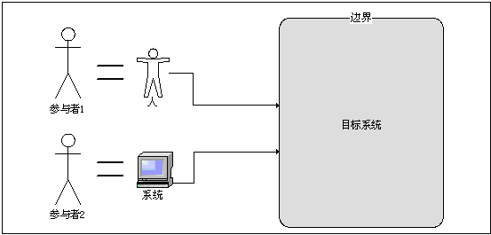
3.3 业务用例模型
参与者的特点
参与者定义
参与者位于系统之外
参与者和系统之间存在明确的边界，参与者只能存在于边界之外，边界之内的所有人和事务都不是参与者
参与者可以非人
没有人参与的需求一定有别的事务在发出启动操作，这个事务就是参与者
如：可能是另一个计算机系统、一个计时器、一个传感器等
Notes:
本讲，我们将通过相关理论知识的学习和案例的讲解，完成这2个学习目标。理解并掌握相关知识点的基本方法、技术和使用方法等

Slide 31
3.3 业务用例模型
如何识别系统之内和系统之外
参与者定义
参与者对系统有着明确的目标和要求，并且主动发出动作(对系统的使用动作)
系统是为参与者服务的
Notes:
本讲，我们将通过相关理论知识的学习和案例的讲解，完成这2个学习目标。理解并掌握相关知识点的基本方法、技术和使用方法等

Slide 32
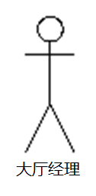
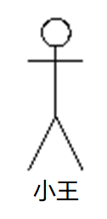
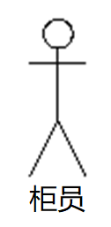
3.3 业务用例模型
参与者
参与者定义
谁是参与者？
小王到银行去开户，向大厅经理询问了办理手续，填写了表单，交给柜台职员，拿到了银行存折。
谁对“系统”有明确的目标和要求，并主动发出请求？
“系统”是为谁服务的？
系统
内部系统
Notes:
本讲，我们将通过相关理论知识的学习和案例的讲解，完成这2个学习目标。理解并掌握相关知识点的基本方法、技术和使用方法等

Slide 33
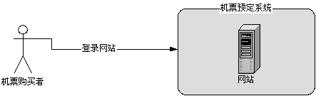
3.3 业务用例模型
参与者与涉众
寻找参与者
机票预定系统
参与者：机票购买者
Notes:
本讲，我们将通过相关理论知识的学习和案例的讲解，完成这2个学习目标。理解并掌握相关知识点的基本方法、技术和使用方法等

Slide 34
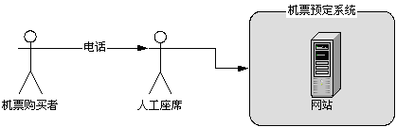
3.3 业务用例模型
参与者与涉众
寻找参与者
机票预定系统
参与者：人工座席
Notes:
本讲，我们将通过相关理论知识的学习和案例的讲解，完成这2个学习目标。理解并掌握相关知识点的基本方法、技术和使用方法等

Slide 35
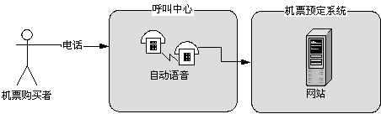
3.3 业务用例模型
参与者与涉众
寻找参与者
机票预定系统
参与者：
呼叫中心是机器预定系统的参与者；
机票购买者是呼叫中心的参与者
Notes:
本讲，我们将通过相关理论知识的学习和案例的讲解，完成这2个学习目标。理解并掌握相关知识点的基本方法、技术和使用方法等

Slide 36
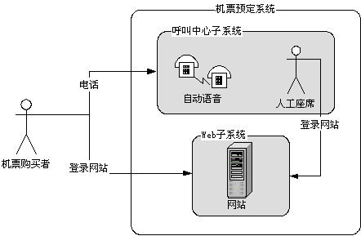
3.3 业务用例模型
参与者与涉众
寻找参与者
机票预定系统
参与者：机票购买者
人工座席是业务工人
Notes:
本讲，我们将通过相关理论知识的学习和案例的讲解，完成这2个学习目标。理解并掌握相关知识点的基本方法、技术和使用方法等

Slide 37
3.3 业务用例模型
参与者与涉众
版型( Stereotype)
UML元素基础定义的扩展；
同一个元素基础定义的基础上，赋予特别的含义，而使得这个元素用于特定的场合。
用例： 业务用例、系统用例等；
类： 类、边界类、实体类、控制类等；
参与者： 业务主角、业务工人、(系统)参与者等
Notes:
本讲，我们将通过相关理论知识的学习和案例的讲解，完成这2个学习目标。理解并掌握相关知识点的基本方法、技术和使用方法等

Slide 38
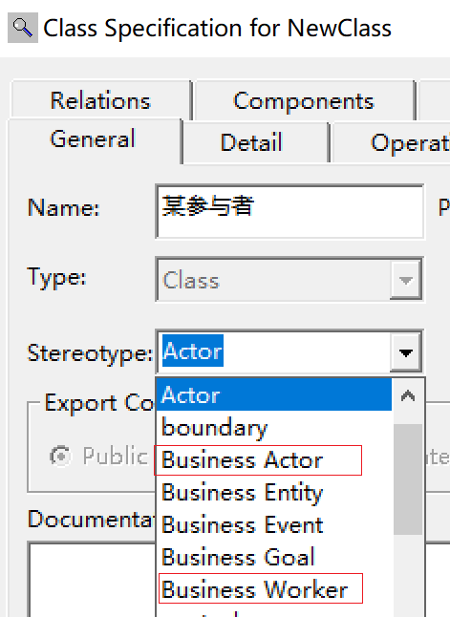



3.3 业务用例模型
参与者与涉众
版型( Stereotype)
Notes:
本讲，我们将通过相关理论知识的学习和案例的讲解，完成这2个学习目标。理解并掌握相关知识点的基本方法、技术和使用方法等

Slide 39
3.3 业务用例模型
参与者与涉众
版型-业务主角
业务主角 ( Business Actor)
与业务系统有交互的人和事物，具有完整的目标，位于边界之外
用以确定业务范围
通常是在业务建模时使用
Notes:
本讲，我们将通过相关理论知识的学习和案例的讲解，完成这2个学习目标。理解并掌握相关知识点的基本方法、技术和使用方法等

Slide 40
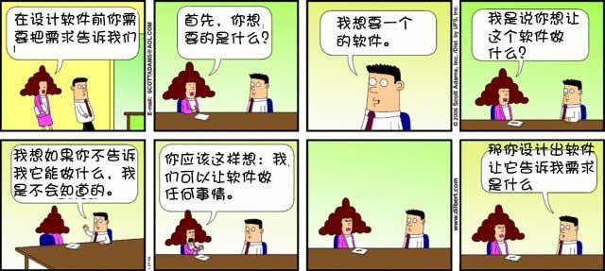
3.3 业务用例模型
参与者与涉众
版型-业务主角
为什么要站在业务主角的角度思考？
Notes:
本讲，我们将通过相关理论知识的学习和案例的讲解，完成这2个学习目标。理解并掌握相关知识点的基本方法、技术和使用方法等

Slide 41
3.3 业务用例模型
参与者与涉众
版型-业务工人
业务工人 (Business Worker)
与业务系统交互，但完成业务主角的目标，位于边界之内
不需要为其建立业务模型，只在主角的业务模型中出现
虽然不参与业务建模，但若有业务工人时，仍然需要弄清楚
Notes:
本讲，我们将通过相关理论知识的学习和案例的讲解，完成这2个学习目标。理解并掌握相关知识点的基本方法、技术和使用方法等

Slide 42
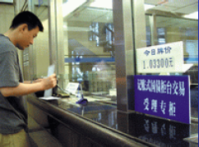
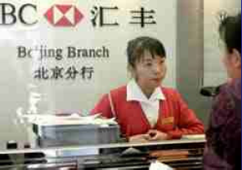
3.3 业务用例模型
参与者与涉众
版型-业务工人
业务工人 (Business Worker)
业务参与者在业务外面
业务工人在业务里面
Notes:
本讲，我们将通过相关理论知识的学习和案例的讲解，完成这2个学习目标。理解并掌握相关知识点的基本方法、技术和使用方法等

Slide 43
3.3 业务用例模型
参与者与涉众
涉众 (Stakeholder)
又称干系人，与建设系统有利益相关的一切人和事
业务主角/工人来源于涉众
不是所有涉众都是业务主角或业务工人，因而后续也不会是系统参与者
最先获取涉众还是业务主角？
Notes:
本讲，我们将通过相关理论知识的学习和案例的讲解，完成这2个学习目标。理解并掌握相关知识点的基本方法、技术和使用方法等

Slide 44

3.3 业务用例模型
可能的涉众
客户
业务流程中是人员
供应商
合作伙伴
潜在客户
政府
组织中未建模部分
相关法律法规
……
Notes:
本讲，我们将通过相关理论知识的学习和案例的讲解，完成这2个学习目标。理解并掌握相关知识点的基本方法、技术和使用方法等

Slide 45
3.3 业务用例模型
参与者与涉众
业务主角
业务工人
参与者
涉众
业务用例
系统用例
备注：
（1）业务用例中的业务主角，也可以称为：业务参与者；
（2）系统用例中的参与者，是：系统参与者
Notes:
本讲，我们将通过相关理论知识的学习和案例的讲解，完成这2个学习目标。理解并掌握相关知识点的基本方法、技术和使用方法等

Slide 46
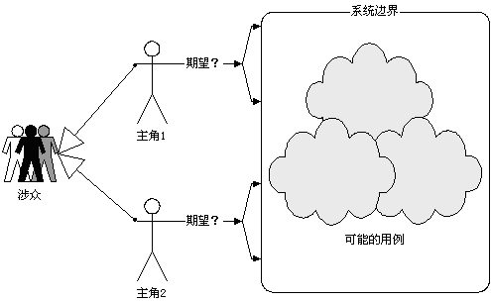
3.3 业务用例模型
2.业务用例(Business Use Case)
Notes:
本讲，我们将通过相关理论知识的学习和案例的讲解，完成这2个学习目标。理解并掌握相关知识点的基本方法、技术和使用方法等

Slide 47
3.3 业务用例模型
2.业务用例(Business Use Case)
定义边界
在研究业务需求时，我们必须先设想出一个边界
开始时边界的大小很难确定
但随着需求的明确，边界也会逐步便得明朗
有明确的边界是业务建模的前提
获得业务主角、业务用例的前提条件
反过来，业务主角和业务用例使边界更明朗
边界由建模者主观界定，可大可小
同样的需求，不同人建模，边界可能不同
Notes:
本讲，我们将通过相关理论知识的学习和案例的讲解，完成这2个学习目标。理解并掌握相关知识点的基本方法、技术和使用方法等

Slide 48
3.3 业务用例模型
2.业务用例(Business Use Case)
定义边界
根据业务目标推导
业务目标 -> 为谁服务 -> 推导边界
结合可能的子系统推导
子系统是从涉众/主角立场划分的
如：应用边界、管理边界
Notes:
本讲，我们将通过相关理论知识的学习和案例的讲解，完成这2个学习目标。理解并掌握相关知识点的基本方法、技术和使用方法等

Slide 49
3.3 业务用例模型
2.业务用例(Business Use Case)
业务用例定义
识别业务用例
为业务参与者提供的价值
体现企业业务本质，是有意义的目标或期望
以一个用例能够说明业务参与者一件完整的事情为宜，即该用例是否完成了主角的某个完整的目标。
Notes:
本讲，我们将通过相关理论知识的学习和案例的讲解，完成这2个学习目标。理解并掌握相关知识点的基本方法、技术和使用方法等

Slide 50

3.3 业务用例模型
业务用例与业务参与者
Notes:
本讲，我们将通过相关理论知识的学习和案例的讲解，完成这2个学习目标。理解并掌握相关知识点的基本方法、技术和使用方法等

Slide 51

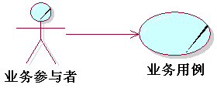
3.3 业务用例模型
识别业务用例的方法
直接获得：从业务参与者的角度，从外部推导出来；
拼装：从里面往外面看，内部业务流程的目标是什么。
直接获得
拼装
Notes:
本讲，我们将通过相关理论知识的学习和案例的讲解，完成这2个学习目标。理解并掌握相关知识点的基本方法、技术和使用方法等

Slide 52

3.3 业务用例模型
业务目标
案例1
某旅店业务目标
提前准确地为旅客预订所需的房间；
旅客可以在规定的时间内方便地取消预订的房间；
旅店老板能够定期的获取预订的信息，根据这些信息可以及时调整房间的价格；
及时、快速地计算房间费用、预订费用、取消预订后退款金额等信息。
边界
老板
(涉众)
内部边界
旅客
(涉众)
服务员
(涉众)
Notes:
本讲，我们将通过相关理论知识的学习和案例的讲解，完成这2个学习目标。理解并掌握相关知识点的基本方法、技术和使用方法等

Slide 53
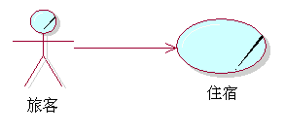

3.3 业务用例模型
识别业务用例
案例1
识别业务用例
提前为业务参与者提供的价值
体现企业业务本质，是有意义的目标或期望
边界
老板
(涉众)
内部边界
旅客
(涉众)
服务员
(涉众)
旅店的本质就是为旅客提供住宿服务，其它的只是为达到这个目标而采用的手段
(用例观点：把业务看成对外提供价值的价值流)
Notes:
本讲，我们将通过相关理论知识的学习和案例的讲解，完成这2个学习目标。理解并掌握相关知识点的基本方法、技术和使用方法等

Slide 54
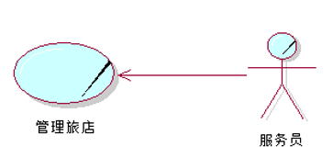

3.3 业务用例模型
识别业务用例
案例1
识别业务用例
提前为业务参与者提供的价值
体现企业业务本质，是有意义的目标或期望
边界
老板
(涉众)
内部边界
旅客
(涉众)
老板
(涉众)
服务员
(涉众)
对服务员来说，管理好旅店就是TA的目标
Notes:
本讲，我们将通过相关理论知识的学习和案例的讲解，完成这2个学习目标。理解并掌握相关知识点的基本方法、技术和使用方法等

Slide 55
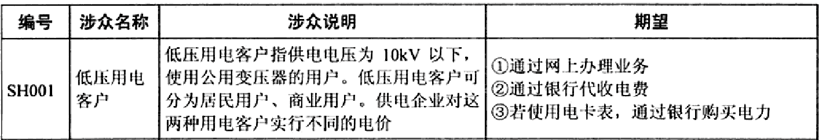
3.3 业务用例模型
识别业务用例：案例2
某用电系统2个主要的业务目标
为用电客户提供业务办理自动化服务，提高办事效率；
规范供电企业内部管理，提高工作效率和管理效能
收集到涉众的期望
Notes:
本讲，我们将通过相关理论知识的学习和案例的讲解，完成这2个学习目标。理解并掌握相关知识点的基本方法、技术和使用方法等

Slide 56
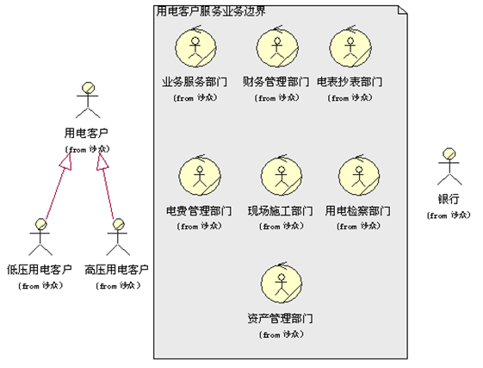
3.3 业务用例模型
识别业务用例：案例2
业务目标1：“为用电客户提供业务办理自动化服务，提高办事效率，方便客户，为客户提供更好的服务”。
Notes:
本讲，我们将通过相关理论知识的学习和案例的讲解，完成这2个学习目标。理解并掌握相关知识点的基本方法、技术和使用方法等

Slide 57
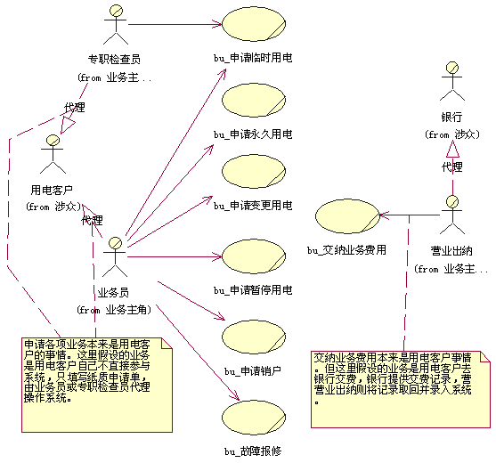
3.3 业务用例模型
识别业务用例：案例2
Notes:
本讲，我们将通过相关理论知识的学习和案例的讲解，完成这2个学习目标。理解并掌握相关知识点的基本方法、技术和使用方法等

Slide 58
3.3 业务用例模型
识别业务用例：案例2
业务目标2：“规范供电企业的内部管理，提高工作效率和管理效能”。
Notes:
本讲，我们将通过相关理论知识的学习和案例的讲解，完成这2个学习目标。理解并掌握相关知识点的基本方法、技术和使用方法等

Slide 59
3.3 业务用例模型
识别业务用例：案例3
对ATM的某个用户代表的调研，记录如下：
我希望这台ATM能支持跨行业务；
我插入卡片输入密码后，可以让我选择取钱还是存钱；
为了方便，可以设置一些默认的存取金额按钮；
我可以修改密码，也可以挂失；
我希望可以缴纳电话费、水费、电费等费用；
安全起见，ATM上应当有警示小心骗子的提示条；
若输入三次密码错误，卡片应当被自动吞没
Notes:
本讲，我们将通过相关理论知识的学习和案例的讲解，完成这2个学习目标。理解并掌握相关知识点的基本方法、技术和使用方法等

Slide 60
3.3 业务用例模型
识别业务用例：案例3
业务用例？
支持跨行业务？
插入卡片？
输入密码？
选择服务？
取钱？
存钱？
挂失卡片？
缴纳费用？
警示骗子？
三次错误吞没卡片？
识别：
错，这是一个业务规则，限定业务的范围
错，这是一个过程步骤，不是完整目标
错，这是一个过程步骤，不是完整目标
错，这是一个过程步骤，不是完整目标
对，这是一个有效的完整的目标
对，这是一个有效的完整的目标
对，这是一个有效的完整的目标
对，这是一个有效的完整的目标
错，这已经超出了边界范围
错，这是一个业务规则，限定业务的条件
Notes:
本讲，我们将通过相关理论知识的学习和案例的讲解，完成这2个学习目标。理解并掌握相关知识点的基本方法、技术和使用方法等

Slide 61
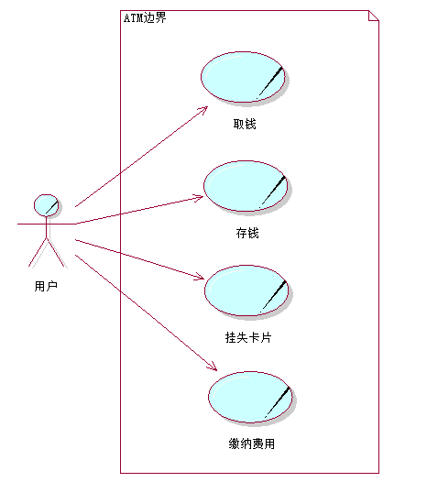

3.3 业务用例模型
识别业务用例：案例3
Notes:
本讲，我们将通过相关理论知识的学习和案例的讲解，完成这2个学习目标。理解并掌握相关知识点的基本方法、技术和使用方法等

Slide 62
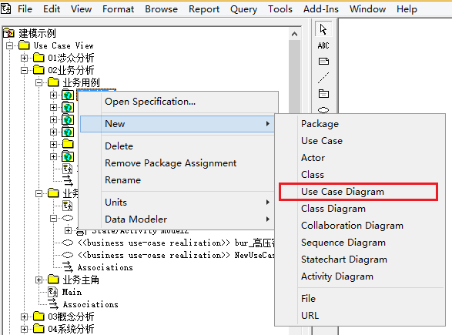
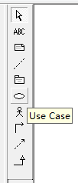
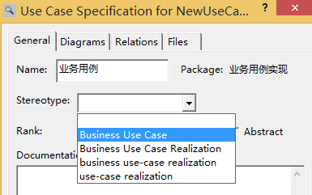

3.3 业务用例模型
识别业务用例：案例3
业务用例的版型
Notes:
本讲，我们将通过相关理论知识的学习和案例的讲解，完成这2个学习目标。理解并掌握相关知识点的基本方法、技术和使用方法等

Slide 63
3.3 业务用例模型
从业务流程拼装业务用例
业务流程
收款人在支票背后签名，写上身份证件号码，把支票和身份证件交给营业员；
营业员核对印章正确且证件有效；
营业员操作营业受理系统，办理支票兑现手续；
营业员把现金和证件交给交款人。
Notes:
本讲，我们将通过相关理论知识的学习和案例的讲解，完成这2个学习目标。理解并掌握相关知识点的基本方法、技术和使用方法等

Slide 64
3.3 业务用例模型
识别业务用例——支撑性事件
不要遗漏支撑性业务流程背后的业务用例
支撑性事件
内部人员的发展与维护
业务内部IT的开发与维护
办公室的设立与维护
安全性
法律活动
其他管理特征的流程
例：公司为什么要举行足球比赛？
Notes:
本讲，我们将通过相关理论知识的学习和案例的讲解，完成这2个学习目标。理解并掌握相关知识点的基本方法、技术和使用方法等

Slide 65
3.3 业务用例模型
3.详述业务用例
只有业务用例图够吗？
不够。业务用例是对业务流程的封装，在业务建模过程中需要逐一描述其内部细节，即详述业务用例。
详述业务用例的目的
详细说明业务用例的工作流程；
说明业务用例的工作流程，以便于客户、用户和涉众理解。
Notes:
本讲，我们将通过相关理论知识的学习和案例的讲解，完成这2个学习目标。理解并掌握相关知识点的基本方法、技术和使用方法等

Slide 66
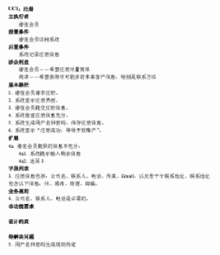
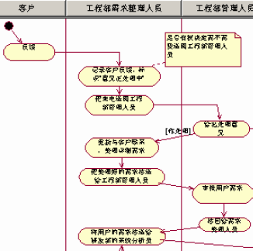
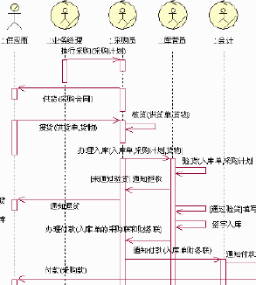
3.3 业务用例模型
3种可选技术
文字
活动图
顺序图
Notes:
本讲，我们将通过相关理论知识的学习和案例的讲解，完成这2个学习目标。理解并掌握相关知识点的基本方法、技术和使用方法等

Slide 67
3.3 业务用例模型
选择合适的技术
只有文字
不生动，不便于和客户交流
只有活动图
难以表达所有细节
业务用例文档中插入活动图
活动图中插入文字(+注释+基本路径)
顺序图(需要涉及到业务对象模型)
Notes:
本讲，我们将通过相关理论知识的学习和案例的讲解，完成这2个学习目标。理解并掌握相关知识点的基本方法、技术和使用方法等

Slide 68
3.3 业务用例模型
活动图
活动图（Activity Diagram）
一种行为模型，描述活动或动作之间的流程，强调行为的执行序列和条件
活动建模的主要用途
描述业务用例或系统用例，实现对业务流程、工作流和系统处理流程的建模
描述算法，实现对系统内部类方法建模
对复杂信息系统建模，以确定系统处理信息的层次关系和流程
Notes:
本讲，我们将通过相关理论知识的学习和案例的讲解，完成这2个学习目标。理解并掌握相关知识点的基本方法、技术和使用方法等

Slide 69
3.3 业务用例模型
活动和活动图
活动是一种参数化的行为规范，这种行为包含了一组动作的执行序列
活动的每次执行都包含了一系列内部动作的执行，其中每个动作可能执行0到多次，并按照一定的次序执行，通过控制流或对象流来协调其内部行为的执行
活动图由一组活动节点通过一系列活动边连接起来。
活动节点（ActivityNode）
活动边（ActivityEdge）
Notes:
本讲，我们将通过相关理论知识的学习和案例的讲解，完成这2个学习目标。理解并掌握相关知识点的基本方法、技术和使用方法等

Slide 70
3.3 业务用例模型
活动节点和活动边
活动图
活动节点
动作节点：可执行算术计算、调用操作、管理对象内部数据等动作；
控制节点：如起点和终点、决策和合并、分叉和汇合等控制逻辑；
对象节点：表示活动中所处理的一个或一组对象。（UML2增加，不常用）
活动边：一种有向边，可以说明条件、权重等内容
控制流：连接可执行节点和控制节点的边；
对象流：连接对象节点的边。（UML2增加，不常用）
Notes:
本讲，我们将通过相关理论知识的学习和案例的讲解，完成这2个学习目标。理解并掌握相关知识点的基本方法、技术和使用方法等

Slide 71
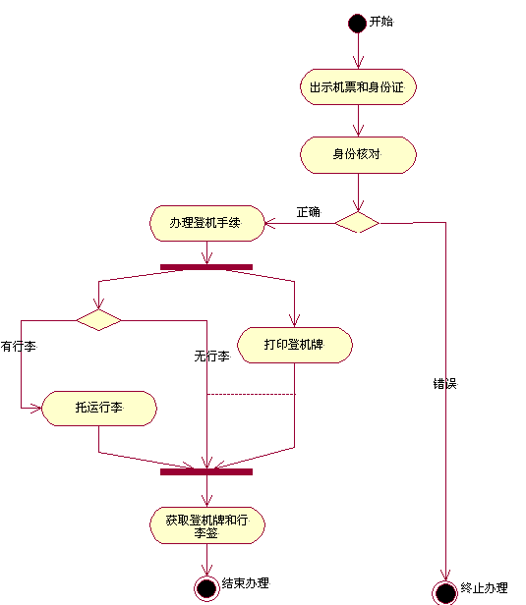
3.3 业务用例模型
活动图：示例
活动图
Notes:
本讲，我们将通过相关理论知识的学习和案例的讲解，完成这2个学习目标。理解并掌握相关知识点的基本方法、技术和使用方法等

Slide 72
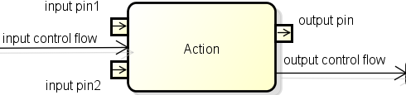
3.3 业务用例模型
动作节点
活动图
动作节点（action node）是活动图中最基本的元素
一个动作表示一个原子的操作，是最小的行为单位，是一种可执行节点
从一个活动来看，其中所有的动作都是原子性的、不可再分解
当动作节点所有的对象流和控制流的前提条件都满足时，才创建动作的一次执行
业务流程中的一个执行单元
input 引脚和output引脚是UML2中增加的，代表入参和出参，可选
动作的执行步骤
创建、启动、操作、完成、清理
Notes:
本讲，我们将通过相关理论知识的学习和案例的讲解，完成这2个学习目标。理解并掌握相关知识点的基本方法、技术和使用方法等

Slide 73
3.3 业务用例模型
动作的类别
活动图
活动中可以包含不同种类的动作
基本功能：如算术运算等原子动作
行为调用：如调用另一个活动或操作
通信动作：如发送一个信号，或等待接收某个信号、等待某个时间点
对象处理：如对属性值或关联值的读写
Notes:
本讲，我们将通过相关理论知识的学习和案例的讲解，完成这2个学习目标。理解并掌握相关知识点的基本方法、技术和使用方法等

Slide 74
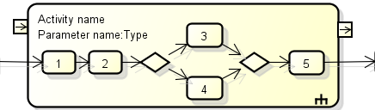




3.3 业务用例模型
动作的类别
活动图
1.调用一个活动的动作
2.调用指定类的操作
3.发送信号动作
4.接收信号事件的动作
5.重复性的时间事件
Notes:
本讲，我们将通过相关理论知识的学习和案例的讲解，完成这2个学习目标。理解并掌握相关知识点的基本方法、技术和使用方法等

Slide 75
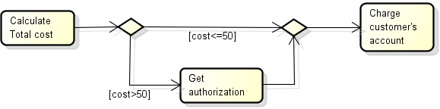
3.3 业务用例模型
控制节点：决策和合并
活动图
控制节点（control node）是一种特殊的活动节点，用于在动作节点或对象节点之间协调流程，表示一种控制动作；
决策和合并用来对条件分支进行建模。
决策节点（decision node）
有一个输入流和多个输出流，在多个输出流上设置不同的条件，按照特定条件进行选择输出流
用于实现控制流的选择；
活动每次执行都只能选择一个输出流
合并节点（merge node）
与决策节点对应
将多个可选流合并起来，有多个输入流一个输出流
活动每次执行都是从一个输入流进入合并节点，再转换为输出流
为简化图形，可省略
Notes:
本讲，我们将通过相关理论知识的学习和案例的讲解，完成这2个学习目标。理解并掌握相关知识点的基本方法、技术和使用方法等

Slide 76
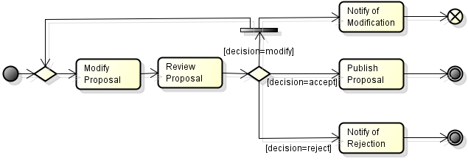
3.3 业务用例模型
控制节点：决策和合并
活动图
控制节点（control node）是一种特殊的活动节点，用于在动作节点或对象节点之间协调流程，表示一种控制动作；
起点（initial node）和终点（activity final node）
活动的一种特殊形式
起点：只有离开的控制流，同一层次只有一个
终点：只有进入的控制流，可能有多个
存在从起点出发，到达终点的路径
流终止（flow final node）
某个流结束，不影响当前活动中其他并行流。
Notes:
本讲，我们将通过相关理论知识的学习和案例的讲解，完成这2个学习目标。理解并掌握相关知识点的基本方法、技术和使用方法等

Slide 77
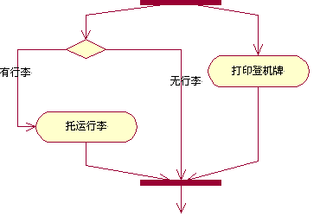
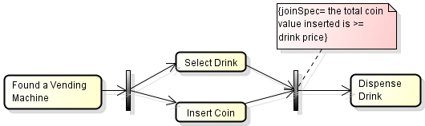
3.3 业务用例模型
控制节点：分叉和汇合
活动图
分叉和汇合用来对并发执行和同步控制的行为进行建模。
分叉节点（fork node）
一个输入流多个输出流，从而把一个流同时并发执行多个输出流
同步起始：从它开始多个流并行执行
汇合节点（join node）
多个输入流一个输出流，将多个并发输入流执行完才能触发
同步汇合：多个之流同时到达后在执行后续活动
Notes:
本讲，我们将通过相关理论知识的学习和案例的讲解，完成这2个学习目标。理解并掌握相关知识点的基本方法、技术和使用方法等

Slide 78
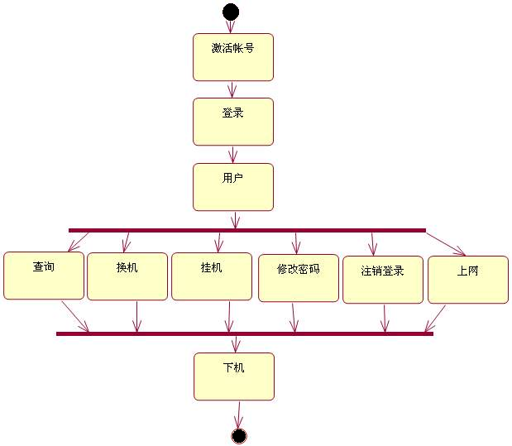
3.3 业务用例模型
控制节点：分叉和汇合
活动图
错误案例
Notes:
本讲，我们将通过相关理论知识的学习和案例的讲解，完成这2个学习目标。理解并掌握相关知识点的基本方法、技术和使用方法等

Slide 79



3.3 业务用例模型
对象节点：引脚
引脚（pin）是一种特殊的对象节点，连接在动作上，表示该动作的输入（输入引脚）或输出的值（输出引脚）
对于调用动作，可定义多个引脚表示调用实参，引脚数目和类型应与被调用的活动或操作的形参一致
一个动作的输出引脚连接到另一个动作的同名输入引脚，表示了一个输出引脚、一个输入引脚和一个对象流
Notes:
本讲，我们将通过相关理论知识的学习和案例的讲解，完成这2个学习目标。理解并掌握相关知识点的基本方法、技术和使用方法等

Slide 80
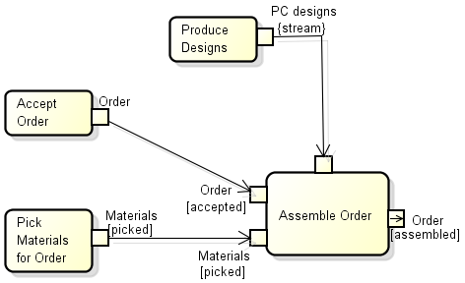
3.3 业务用例模型
对象节点：引脚
引脚的状态：在引脚名字下方可用方括号说明其状态
流式（stream）引脚：该动作执行过程中会有多次输入或输出
Notes:
本讲，我们将通过相关理论知识的学习和案例的讲解，完成这2个学习目标。理解并掌握相关知识点的基本方法、技术和使用方法等

Slide 81
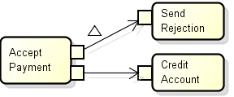

3.3 业务用例模型
对象节点：引脚
异常引脚：动作执行时可能发生某种异常，可以定义异常引脚
引脚的效果（effect）：即对输入或输出值的行为效果，包括create, delete, read, update
Notes:
本讲，我们将通过相关理论知识的学习和案例的讲解，完成这2个学习目标。理解并掌握相关知识点的基本方法、技术和使用方法等

Slide 82


3.3 业务用例模型
活动边
活动图
活动边是一种有向连接，从一个源节点指向一个目标节点，包括控制流和对象流
可以设定一个守卫条件（guard condition），只有守卫条件为真时才能进入下一个节点。
可以关联动作（action），发生转移时执行该动作。
可以设定权重（weight），规定了转移发生时输入对象的最小数目（常量或表达式），缺省为all。
Notes:
本讲，我们将通过相关理论知识的学习和案例的讲解，完成这2个学习目标。理解并掌握相关知识点的基本方法、技术和使用方法等

Slide 83



3.3 业务用例模型
控制流和对象流
活动图
控制流（control flow），连接两个动作/控制节点，前一个节点完成后启动下一个
控制流不传递对象和数据，只传递控制令牌，源节点所有令牌都将传递给目标节点
对象流（object flow）连接一个动作节点和一个对象节点（或连接两个引脚）
用来传递对象或数据，表示由源动作“生产”对象，或由目标动作“消费”对象。
Notes:
本讲，我们将通过相关理论知识的学习和案例的讲解，完成这2个学习目标。理解并掌握相关知识点的基本方法、技术和使用方法等

Slide 84
3.3 业务用例模型
活动分区（泳道）
活动图
活动图一般不关注节点所属的类元
对于复杂活动图，往往需要明确由什么角色或机构来负责执行这些动作和控制
活动分区（partition）用于识别具有相同特性的一组动作，这些动作被放入相同的区间。
一个对象只能在一个业务流程中担任一个职责；
就像一个游泳运动员只能在一个泳道里进行比赛一样
泳道代表了一个特定的类、人、部门等对象的职责区，这些对象在业务流程中负责执行的活动集合构成了它们的职责；
在以后的设计模型中，可以按照不同的类划分泳道，一个类负责执行该泳道中的节点的行为。
Notes:
本讲，我们将通过相关理论知识的学习和案例的讲解，完成这2个学习目标。理解并掌握相关知识点的基本方法、技术和使用方法等

Slide 85
3.3 业务用例模型
活动分区（泳道）
活动图
活动图一般不关注节点所属的类元
对于复杂活动图，往往需要明确由什么角色或机构来负责执行这些动作和控制
活动分区（partition）（也叫泳道）用于识别具有相同特性的一组动作，这些动作被放入相同的区间。如何分区没有严格的规范，参考的分区规则：
业务模型中，往往按照组织机构的单位或角色进行分区，一个单位或角色负责分区中各节点的行为；
设计模型中，可以按照不同的类进行分区，一个类负责执行该区中的节点的行为。
Notes:
本讲，我们将通过相关理论知识的学习和案例的讲解，完成这2个学习目标。理解并掌握相关知识点的基本方法、技术和使用方法等

Slide 86
3.3 业务用例模型
活动分区（泳道）
活动图
Notes:
本讲，我们将通过相关理论知识的学习和案例的讲解，完成这2个学习目标。理解并掌握相关知识点的基本方法、技术和使用方法等

Slide 87
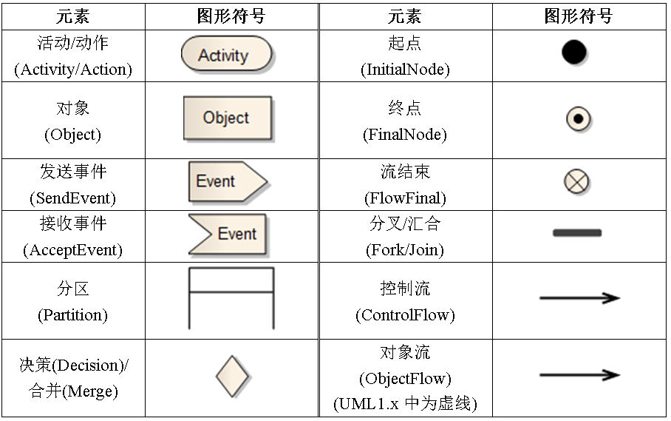
3.3 业务用例模型
活动图元语
Notes:
本讲，我们将通过相关理论知识的学习和案例的讲解，完成这2个学习目标。理解并掌握相关知识点的基本方法、技术和使用方法等

Slide 88
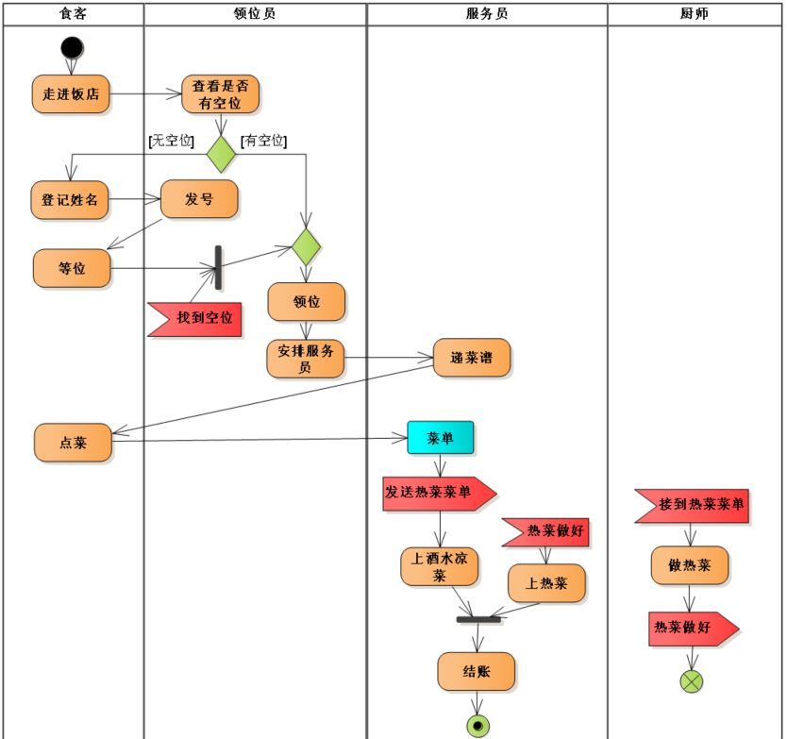
3.3 业务用例模型
活动图
Notes:
本讲，我们将通过相关理论知识的学习和案例的讲解，完成这2个学习目标。理解并掌握相关知识点的基本方法、技术和使用方法等

Slide 89
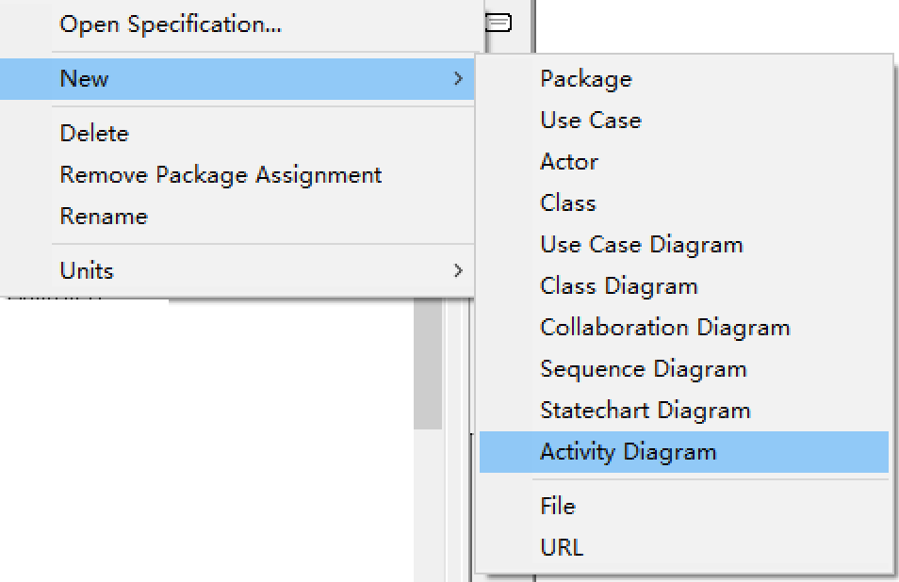
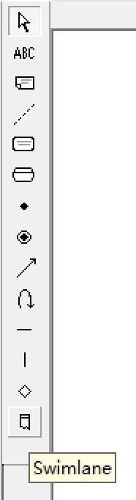
3.3 业务用例模型
活动图
Notes:
本讲，我们将通过相关理论知识的学习和案例的讲解，完成这2个学习目标。理解并掌握相关知识点的基本方法、技术和使用方法等

Slide 90
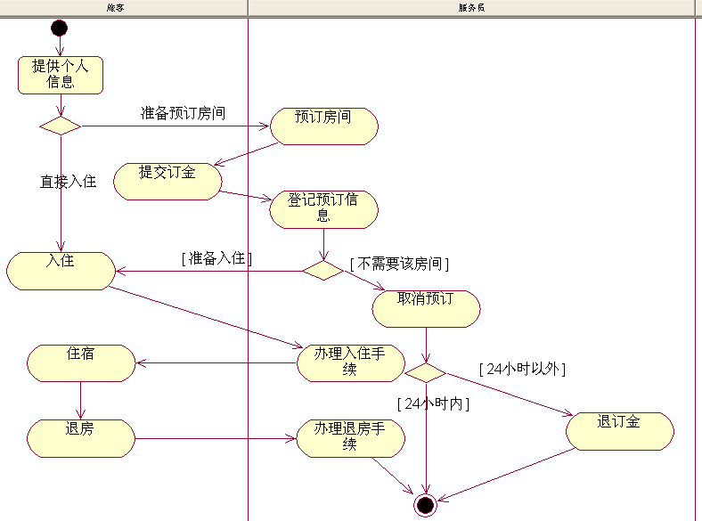
3.3 业务用例模型
活动图
案例1
Notes:
本讲，我们将通过相关理论知识的学习和案例的讲解，完成这2个学习目标。理解并掌握相关知识点的基本方法、技术和使用方法等

Slide 91
3.3 业务用例模型
活动图
案例2
Notes:
本讲，我们将通过相关理论知识的学习和案例的讲解，完成这2个学习目标。理解并掌握相关知识点的基本方法、技术和使用方法等

Slide 92
3.3 业务用例模型
顺序图
案例2
重点关注交互的对象，即交互消息中的名词
名词就是业务实体！
Notes:
本讲，我们将通过相关理论知识的学习和案例的讲解，完成这2个学习目标。理解并掌握相关知识点的基本方法、技术和使用方法等

Slide 93
3.4 业务对象模型
业务对象模型
业务对象模型(Business Object Model)
勾勒出实现业务关系中的人、事物、设备、资源以及它们之间的关系；
即业务工人和业务实体之间的静态关系
另一个视角描述业务，使用UML类图
人们在组织中扮演的角色表示为业务工人(Business Worker)
组织管理或制造的“东西”表示为业务实体(Business Entity)
Notes:
本讲，我们将通过相关理论知识的学习和案例的讲解，完成这2个学习目标。理解并掌握相关知识点的基本方法、技术和使用方法等

Slide 94
3.4 业务对象模型
区分业务参与者与业务工人
业务参与者在业务外面
业务工人在业务里面
Notes:
本讲，我们将通过相关理论知识的学习和案例的讲解，完成这2个学习目标。理解并掌握相关知识点的基本方法、技术和使用方法等

Slide 95
3.4 业务对象模型
餐馆的业务对象模型
业务参与者在业务外面
业务工人在业务里面
Notes:
本讲，我们将通过相关理论知识的学习和案例的讲解，完成这2个学习目标。理解并掌握相关知识点的基本方法、技术和使用方法等

Slide 96
3.4 业务对象模型
业务建模实践
业务模型不是UML标准直接支持的，但是通过UML的扩展机制可以很方便的建立业务模型
主要构造型(stereotype)
业务用例模型
参与者的构造型：业务参与者(Business Actor)
用例的构造型：业务用例(Business Use Case)
业务对象模型
类的构造型：业务工人(Business Worker)、业务实体(Business Entity)
Notes:
本讲，我们将通过相关理论知识的学习和案例的讲解，完成这2个学习目标。理解并掌握相关知识点的基本方法、技术和使用方法等

Slide 97
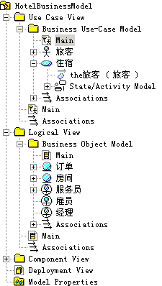
3.4 业务对象模型
建模指南：模型的组织
利用“包”组织模型
用例视图中
“业务用例模型”
每个业务用例的 ”状态/活动模型”
逻辑视图中
“业务对象模型”
Notes:
本讲，我们将通过相关理论知识的学习和案例的讲解，完成这2个学习目标。理解并掌握相关知识点的基本方法、技术和使用方法等

Slide 98
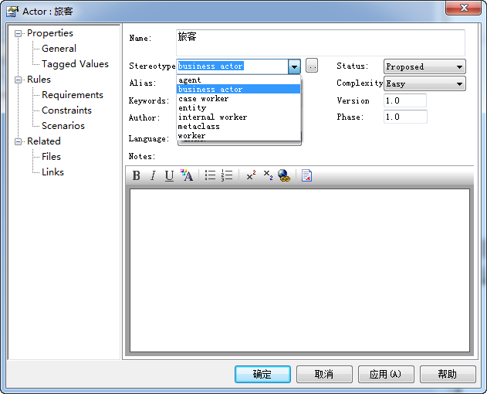
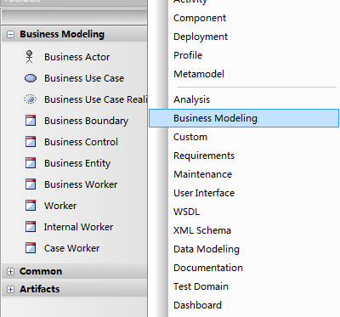
3.4 业务对象模型
建模指南：使用构造型
业务用例模型是在UML的用例模型(用例图)基础上添加构造型来实现的
业务对象模型是在UML的对象模型(类图)基础上添加构造型来实现的
利用已有元素添加构造型
很多建模工具直接支持
Notes:
本讲，我们将通过相关理论知识的学习和案例的讲解，完成这2个学习目标。理解并掌握相关知识点的基本方法、技术和使用方法等

Slide 99
3.5 业务建模实践
业务建模实践：实例分析
研究对象：某旅店
业务现状：
某旅店可对外开放50个双人间和20个单人间，房间费用视情况按季节调整，但周一到周五提供半价（周末全价）折扣
旅客可以直接入住房间(如果有空房)，也可提前预订；入住和预订都需要登记个人信息
旅客提前预订房间时，需提交一定的订金；入住时间24小时之外的旅客可以取消预订，并退回所有订金，24小时以内则不退还订金
退房时缴纳全部的住宿费用
服务员每月为经理提供房间的预订情况和入住情况的详细信息
Notes:
本讲，我们将通过相关理论知识的学习和案例的讲解，完成这2个学习目标。理解并掌握相关知识点的基本方法、技术和使用方法等

Slide 100
3.5 业务建模实践
业务建模实践：实例分析
某旅店业务目标
提前准确地为旅客预订所需的房间；
旅客可以在规定的时间内方便地取消预订的房间；
旅店老板能够定期的获取预订的信息，根据这些信息可以及时调整房间的价格；
及时、快速地计算房间费用、预订费用、取消预订后退款金额等信息。
边界
老板
(涉众)
内部边界
旅客
(涉众)
服务员
(涉众)
Notes:
本讲，我们将通过相关理论知识的学习和案例的讲解，完成这2个学习目标。理解并掌握相关知识点的基本方法、技术和使用方法等

Slide 101
3.5 业务建模实践
实例分析：业务用例模型
识别业务用例
为业务参与者提供的价值
体现企业业务本质，是有意义的目标或期望
旅店的本质就是为旅客提供住宿服务，其它的只是为达到这个目标而采用的手段
(用例观点：把业务看成对外提供价值的价值流)
Notes:
本讲，我们将通过相关理论知识的学习和案例的讲解，完成这2个学习目标。理解并掌握相关知识点的基本方法、技术和使用方法等

Slide 102
3.5 业务建模实践
实例分析：业务用例模型
识别业务用例
为业务参与者提供的价值
体现企业业务本质，是有意义的目标或期望
老板
(涉众)
对服务员来说，管理好旅店就是TA的目标
Notes:
本讲，我们将通过相关理论知识的学习和案例的讲解，完成这2个学习目标。理解并掌握相关知识点的基本方法、技术和使用方法等

Slide 103
3.5 业务建模实践
实例分析：旅客住宿业务流程
Notes:
本讲，我们将通过相关理论知识的学习和案例的讲解，完成这2个学习目标。理解并掌握相关知识点的基本方法、技术和使用方法等

Slide 104
3.5 业务建模实践
业务建模实践：检查业务用例模型
该业务用例模型体现了整个旅店的业务需求吗？
如何考虑这项业务：服务员每月为经理提供房间的预订情况和入住情况的详细信息？
经理是什么，如何体现在业务建模过程中？
是业务参与者还是业务工人？体现怎样的业务本质的差异？
Notes:
本讲，我们将通过相关理论知识的学习和案例的讲解，完成这2个学习目标。理解并掌握相关知识点的基本方法、技术和使用方法等

Slide 105
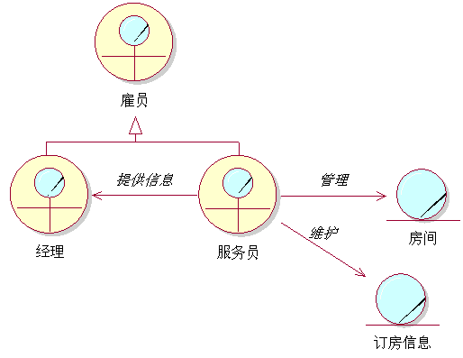
3.5 业务建模实践
业务建模实践：业务对象模型
Notes:
本讲，我们将通过相关理论知识的学习和案例的讲解，完成这2个学习目标。理解并掌握相关知识点的基本方法、技术和使用方法等

Slide 106
3.6 从业务模型到系统模型
从业务模型到系统模型
对于软件开发而言，业务建模只是辅助环节，并不是最终目标
软件工程师最终目标是要构造软件系统
业务建模则是一种定义系统模型的辅助手段
从业务模型到系统模型
业务模型描述了目前的业务现状
系统模型才是软件开发的最终工件
Notes:
本讲，我们将通过相关理论知识的学习和案例的讲解，完成这2个学习目标。理解并掌握相关知识点的基本方法、技术和使用方法等

Slide 107
3.6 从业务模型到系统模型
业务模型为系统模型提供素材
为用例视图和逻辑视图提供输入
对于每个将被系统实现的业务用例，在用例视图中确定一个系统用例或用例包（或单独的子系统）来实现该业务
为需要支持自动化业务确定相应的用例
对于业务对象模型中的业务实体，可以在系统模型中定义对应的实体类
为系统构架提供一些重要的构架机制
在软件构架中定义专用层来实现复杂的业务逻辑
Notes:
本讲，我们将通过相关理论知识的学习和案例的讲解，完成这2个学习目标。理解并掌握相关知识点的基本方法、技术和使用方法等

Slide 108
3.6 从业务模型到系统模型
业务模型映射到系统模型
从业务改进点入手，结合系统远景，可以帮助获取系统模型
可能的对应关系(并非一一对应)
业务用例 → 系统(子系统)
业务参与者 → 系统参与者
业务工人 → 系统参与者
业务工人的操作(活动) → 系统用例
业务实体 → 实体类
Notes:
本讲，我们将通过相关理论知识的学习和案例的讲解，完成这2个学习目标。理解并掌握相关知识点的基本方法、技术和使用方法等

Slide 109
练习1（20mins）
练习-用例图
对课程成绩管理系统进行需求获取得到如下信息：
课程成绩管理系统主要供课程老师和学生使用，师生使用系统必须要先登录，登录失败可以找回密码。老师可以录入成绩、查询成绩，如果成绩录入错误，可以修改或者删除。成绩的改动都需要进行保存成绩的操作，更改成绩后老师可以留言让学生知晓。学生登录后可查询成绩，如果成绩有误也可以留言让老师进行修改。
按照上述课程成绩管理系统的需求描述，使用PD软件，根据以上信息画出该系统的用例图。
Notes:
本视频，从语文与数学两个角度讲解了抽象，建立了抽象的思维
基于抽象思维，讲解了类与对象的图形表示，完成了设计
最后，基于设计，使用计算机语言C++,声明类、定义对象，并且访问成员变量
接下来，我们将进一步学习
成员函数的定义和调用！

Slide 110
练习2（20mins）
练习-活动图
在线会议审稿系统(Online Reviewing System，ORS)主要处理会议前期的投稿和审稿事务，其功能描述如下：
用户在初始使用系统时，必须在系统中注册成为作者或审稿人。
作者登录后提交稿件和浏览稿件审阅结果。提交稿件必须在规定提交时间范围内，其过程为先输入标题和摘要、选择稿件所属主题类型、选择稿件所在位置 (存储位置)。上述几步若未完成，则重复；若完成，则上传稿件至数据库中，系统发送通知。
审稿人登录后可设置兴趣领域、审阅稿件给出意见以及罗列录用和(或)拒绝的稿件。
会议委员会主席是一个特殊审稿人，可以浏览提交的稿件、给审稿人分配稿件、罗列录用和(或)拒绝的稿件以及关闭审稿过程。其中，关闭审稿过程须包括罗列录用和(或)拒绝的稿件。
按照上述描述，使用PD软件，绘制提交稿件过程的活动图。
Notes:
本视频，从语文与数学两个角度讲解了抽象，建立了抽象的思维
基于抽象思维，讲解了类与对象的图形表示，完成了设计
最后，基于设计，使用计算机语言C++,声明类、定义对象，并且访问成员变量
接下来，我们将进一步学习
成员函数的定义和调用！

Slide 111
3 业务建模
学习路线图
1
5
8
OO
6
3
4
OOP
2
DP
UML
7
9
… 教学案例 …
10
…… …… …… ……
学 习 路 线 图
Notes:
本讲，我们将通过相关理论知识的学习和案例的讲解，完成这2个学习目标。理解并掌握相关知识点的基本方法、技术和使用方法等

Slide 112
THANKS

